Slide 1
Manažerské funkce paralelní
Ing. Šárka Zapletalová, Ph.D.
Katedra Podnikové ekonomiky a managementu
MANAGEMENT
8. přednáška

Slide 2
Podstata manažerských funkcí průběžných
Průběžné manažerské funkce jsou funkce, které jsou realizovány paralelně s ostatními manažerskými funkcemi.
Jedná se v podstatě o aktivity, které probíhají neustále v různých fázích manažerských činností.
K průběžným manažerským funkcím patří:
analýza,
rozhodování,
implementace,
komunikace.
Prostor pro doplňující informace, poznámky

Slide 3
Analýza
Analýza, v rámci manažerských funkcí, představuje rozbor, jehož cílem je poznání a správné pochopení podmínek pro realizaci sekvenčních manažerských funkcí.
Jedná se o proces zjištění a hodnocení realizovatelnosti, účelnosti a účinnosti provedení jednotlivých manažerských funkcí. A zároveň vytváří podklad pro další paralelní manažerské funkce, jako je rozhodování a implementace.
Je nutné zachovat pravidlo přiměřenosti zkoumání
Rozsah údajů
Přesnost údajů
Spolehlivost údajů
Prostor pro doplňující informace, poznámky

Slide 4
Typologie analýz
Analýzy z hlediska času – předběžné, průběžné, následné
Analýzy z hlediska objektu – procesy, funkce, prvky, systémy, vstupy, výstupy, zdroje ...
Analýzy z hlediska prostředí – externí prostředí, interní prostředí
Analýzy z hlediska stupně komplexnosti – souhrnné, dílčí
Analýzy z hlediska subjektu provádějícího analýzu – externí analytik, interní analytik
Analýzy z hlediska jejich cílu, účelu – deskriptivní, komparační, rozhodovací, situační, informační...
Analýzy z hlediska vědeckého výzkumu - klasifikační, vztahové, kauzální, systémové analýzy (strukturálně genetické)
Analýzy z hlediska charakteru řešených problémů - strukturované problémy (tvrdé, tradiční systémy), nestrukturované problémy (měkké systémy)
Prostor pro doplňující informace, poznámky

Slide 5
Základní logika provádění analýz
Obsahové vymezení analyzovaného úkolu
Formulace vlastního problému
Stanovení požadavků na rozlišovací úroveň analýzy (aktuálnost, přesnost, spolehlivost...)
Vytvoření vhodného modelu pro řešení úkolu analýzy a stanovení způsobu jeho řešení
Realizace požadovaného rozboru, vyhodnocení výsledků a jejich ověření
Využití výsledků analýzy
Prostor pro doplňující informace, poznámky

Slide 6
Rozhodování
Rozhodování představuje proces výběru z několika přípustných variant řešení uvažovaného problému.
Volba mezi více variantami chování. Výběr určité varianty postupu.
Rozhodování je proces a je výsledkem myšlenkových procesů manažerů – rozhodovatel a řešitel.
Z toho vyplývá, že celý proces rozhodování i jeho výsledek závisí vždy do značné míry na profesním profilu a kvalifikační úrovni. Dále závisí na osobních vlastnostech a zájmech účastníků rozhodovacího procesu.
Rozhodování v podnikové praxi probíhá za jistoty, nejistoty nebo rizika.
Prostor pro doplňující informace, poznámky

Slide 7
Rozhodovací situace
nekonfliktní – konfliktní;
jednokriteriální – vícekriteriální;
deterministické – stochastické;
statické – dynamické;
jednostupňové – vícestupňové;
dobře strukturované – špatně strukturované
za jistoty – nejistoty – rizika
individuální – kolektivní
strategické – taktické – operativní
Prostor pro doplňující informace, poznámky

Slide 8
Rozhodovací proces
Fáze rozhodovacího procesu
Identifikace a specifikace problému
Stanovení možností řešení (alternativ)
Zhodnocení možných alternativ
Výběr vhodné alternativy
Realizace rozhodnutí
Kontrola
Prostor pro doplňující informace, poznámky

Slide 9
Metody a techniky rozhodování
Empirické metody
Empiricko-intuitivní a empiricko-analytické
Expertní metody – Brainstorming, Delfská metoda, metoda scénářů, metoda her, myšlenkové mapy
Matematicko-statistické metody
Heuristické metody
Rozhodovací analýza
Rozhodovací stromy
Rozhodovací tabulky
Prostor pro doplňující informace, poznámky

Slide 10
Příklad rozhodovacího stromu
Prostor pro doplňující informace, poznámky

Slide 11
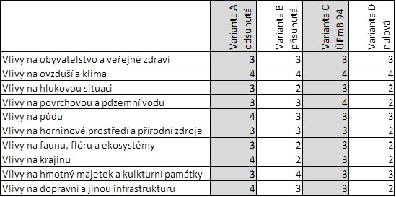
Příklad rozhodovací tabulky
Prostor pro doplňující informace, poznámky

Slide 12
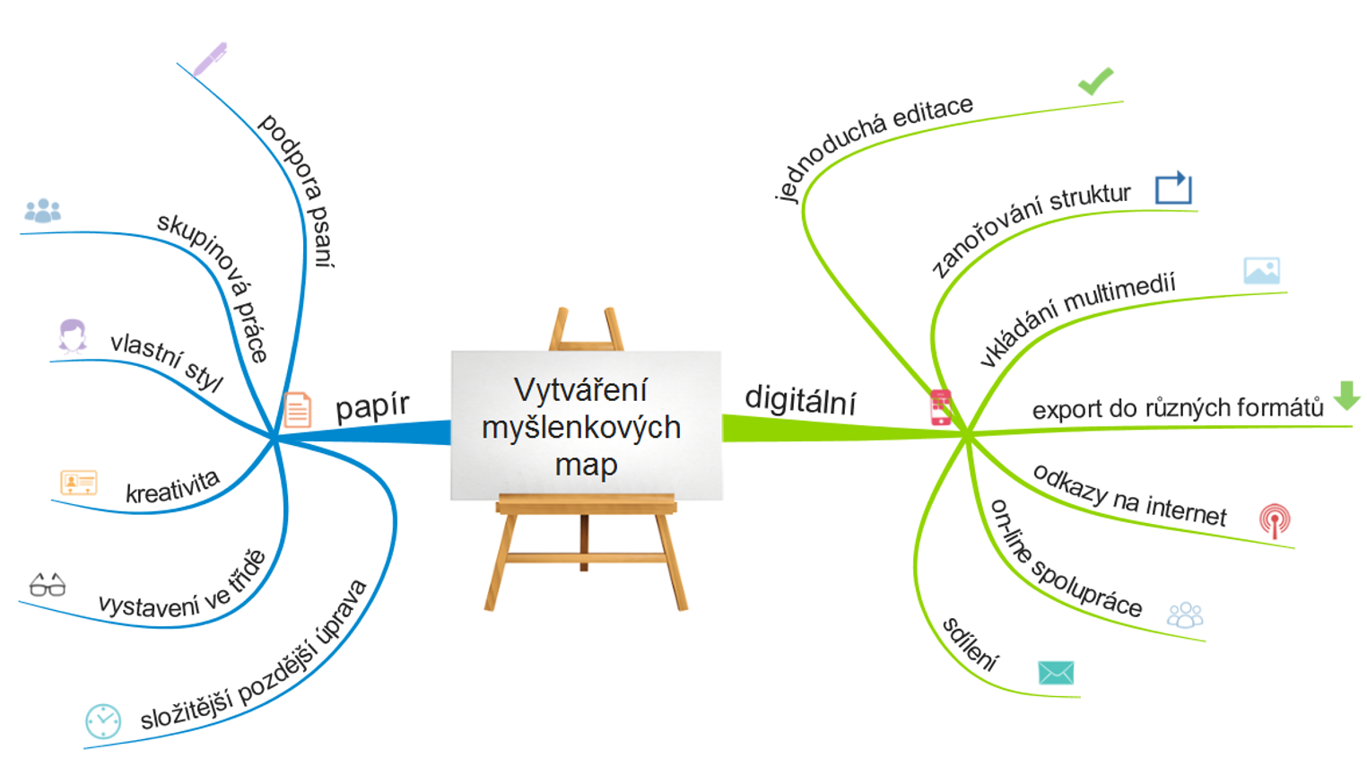
Myšlenkové mapy
Prostor pro doplňující informace, poznámky

Slide 13
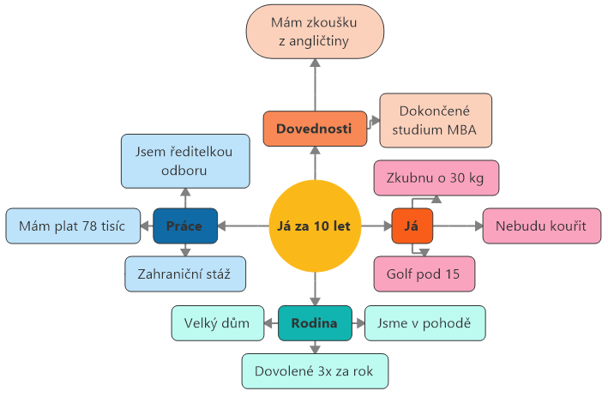
Příklad myšlenkové mapy
Prostor pro doplňující informace, poznámky

Slide 14
Implementace
Jedná se fakticky o časové, prostorové a věcné sladění jednotlivých činností a jejich zdrojové zajištění.
Implementací se rozumí převedení přijatého rozhodnutí do reality.
Implementace a prosazování plánů vyžaduje více energie a času než její samotná formulace.
Ekonomické předpoklady pro implementaci
Hodnocení ekonomických aspektů implementace
Ekonomická analýza implementačního procesu – náklady x užitky
Sledování kritérií racionality – hospodárnost, účelnost, účelovost, efektivnost
Prostor pro doplňující informace, poznámky

Slide 15
Plán implementace strategie
Určení intervenčních oblastí – stanovení konkrétních aktivit a procesů v podniku dotčených implementací vybrané strategie.
Personální zajištění – výběr konkrétních osob zajišťujících implementaci strategii a stanovení osobní odpovědnosti jednotlivých osob.
Etapy procesu implementace – stanovení jednotlivých fází procesu implementace, včetně stanovení časového rámce jednotlivých etap.
Průběžná kontrola procesu implementace – stanovení kontrolních mechanismů sledujících průběh procesu implementace.
Prostor pro doplňující informace, poznámky

Slide 16
Důvody náročnosti implementace strategie
Vyšší nároky na čas
Zapojení většího počtu lidí
Nedostatečné dovednosti a znalosti manažerů potřebné pro implementaci strategie
Neexistence modelů poskytujících manažerům jasný návod nebo vodítko pro implementaci strategie
Prostor pro doplňující informace, poznámky

Slide 17
Východiska a faktory ovlivňující implementaci strategii
Proces implementace probíhá v několika krocích a vyžaduje také řízení strategických změn.
Implementace strategie vychází z
Teorie změny
Principů řízení změny
Faktory ovlivňující způsob implementace strategie
Typ a velikost podniku
Věk podniku
Dostupné zdroje
Věk a fáze vývoje trhu a další faktory.
Prostor pro doplňující informace, poznámky

Slide 18
Model řízení změny – implementace
Obecný model řízení změny
Analytická fáze
Návrhová fáze
Realizační fáze
Hodnotová fáze
Lewinův model řízení změny
Rozmrazení (unfreezing)
Provedení změny (přechod na novou úroveň)
Zamrazení (stabilizace - freezing)
Prostor pro doplňující informace, poznámky

Slide 19
Postoj zaměstnanců ke změnám při implementaci
Maximálně pozitivní vztah
Příležitost (aktivní přístup)
Hrozba (pasivní přístup)
Maximálně negativní vztah
Odpor ke změnám
Jednotlivec – kolektiv
Oprávněný – neoprávněný
Zjevný – skrytý
Jasně cílený – nejasně vyjádřený
Mocensky založený – pozičně slabý
Aktivní – pasivní
Prostor pro doplňující informace, poznámky

Slide 20
Překonání odporu ke změnám dle Kottera
Vyvolat vědomí naléhavosti uskutečnit změnu
Sestavení koalice spolupracovníků prosazující změny
Vytvoření vize a strategie
Komunikace
Posílení pravomoci zaměstnanců v širokém měřítku
Vytváření krátkodobých vítězství
Využití výsledků k podpoře dalších změn
Zakotvení nových přístupů do podnikové kultury
Prostor pro doplňující informace, poznámky

Slide 21
Přístupy k implementaci
Velitelský přístup
Organizační změna
Spolupráce
Kulturní přístup
Prostor pro doplňující informace, poznámky

Slide 22
Klíčové faktory úspěchu implementace
Centrálním problémem v implementaci strategie bývá převést strategické záměry a cíle do určení těch faktorů, které jsou kritické pro dosažení těchto cílů a těch klíčových úkolů, které zajistí úspěch. Zásady pro KFÚ a klíčové úkoly:
Vytvořit seznam 6-8 KFÚ pro vybranou strategii.
Zkontrolovat seznam a ujistit se, že všechny KFÚ jsou skutečně nezbytné a seznam KFÚ je dostatečný pro úspěch.
Identifikovat klíčové úkoly, které jsou důležité pro zajištění každého KFÚ .
Určit zodpovědnost za každý klíčový úkol.
Nebát se ani symbolických úkolů (např. hodnocení dodavatelů).
Prostor pro doplňující informace, poznámky

Slide 23
Úkoly významné při implementaci
Vytvoření organizačních schopností a struktury pro pracovní úsilí
Přerozdělit zdroje tak, aby vyhovovaly rozpočtovým požadavkům nové strategie.
Vybudovat takové politiky a procedury, které podporují strategii.
Zavést mechanismy pro neustálé zlepšování a adoptovat systém nejlepších praktik.
Instalovat podpůrné systémy, které umožní personálu udržovat jejich strategické role.
Implementovat motivační praktiky a iniciativy, které podporují úsilí o dobrou realizaci strategie a podporují angažovanost pracovníků.
Prostor pro doplňující informace, poznámky

Slide 24
Komunikace
Komunikace je proces oboustranné výměny informací. Komunikace je proces dorozumívání mezi lidmi pomocí výměny informací, zpráv, hlášení, konverzací apod. Je součástí všech ostatních funkcí řízení.
Mezi nejznámější modely komunikace patří Laswellův komunikační model.
Prostor pro doplňující informace, poznámky

Slide 25
Laswellův komunikační proces
Průběh komunikace bývá ovlivněn tzv. komunikačními šumy (překlepy asistentky při přepisování rukopisu, poškození manuálu vytržením listů), kterými mohou být:
nedostatky na straně sdělovatele nebo příjemce sdělení (malá koncentrace, nechuť ke komunikaci, špatné logické souvislosti),
informací, způsobující zkreslení informací (různý význam stejných slov, nejednoznačná pozice sdělovatele a příjemce).
Komunikační sdělení může mít formu:
verbální (diskuse, firemní porada, zprávy zaslané přes email, ICQ, intranet);
neverbální (mimika, gesta v průběhu diskuse, jednotné firemní odívání, firemní design, loga, výrobní značení).
Prostor pro doplňující informace, poznámky

Slide 26
Formy komunikace
Verbální komunikace – osobní rozhovor, telefonický rozhovor, porady, konference, prezentace, konzultace.
Neverbální komunikace – posiluje verbální komunikaci, může posílit nebo zeslabit význam řečeného slova.
Formální (oficiální) komunikace – vychází z formální, oficiální organizační struktury podniku. Těmito kanály proudí informace vertikálním, horizontálním a diagonálním směrem.
Neformální (neoficiální) komunikace – je důsledkem neformální organizační struktury, nemá žádnou předem určenou strukturu. Jedná se o způsob rozšiřování informací, které nelze přenášet oficiálními kanály.
Prostor pro doplňující informace, poznámky

Slide 27
Interní komunikační systémy
Pro zajištění komunikačních procesů uvnitř firmy jsou důležité především formy komunikace a komunikační kanály. Mezi nejrozšířenější formy komunikace patří:
ústní komunikace (rozmluva, porada, telefonát),
písemná komunikace (směrnice, pracovní řád, organizační schéma).
Prostor pro doplňující informace, poznámky

Slide 28
Směry komunikace v podnicích
Prostor pro doplňující informace, poznámky

Slide 29
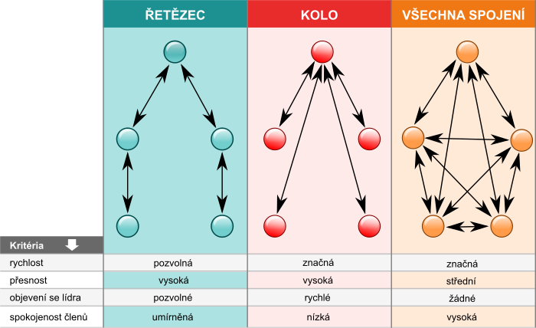
Komunikační sítě
Vertikální a horizontální komunikační toky ve firmách mohou být kombinovány do různých podob, nazývaných komunikační sítě.
Prostor pro doplňující informace, poznámky

Slide 30
Bariéry podnikové komunikace
1. odlišnost postojů, názorů, znalostí a zkušeností
jedinci mohou interpretovat tutéž komunikaci různým způsobem;
jedinci s výrazně odlišnými postoji, názory, znalosti a zkušenosti nejsou zárukou efektivní komunikace;
výsledkem je zkreslená komunikace.
Příklad: Ošetřovatelky vidí problém výkonnosti nemocnice z úhlu svých postojů, názorů, znalostí a lékařského zkušeností. To může vyústit do interpretací, které se budou lišit od interpretací personálu.
2. hodnocení sdělení
příjemce vyhodnocuje sdělení dříve, než proběhne celá komunikace;
tento postup umožňuje příjemcova zkušenost s předchozí komunikací, nesouhlasem se sdělením apod.
Příklad: Zaměstnanec může považovat hodnotící pohovor s nadřízeným za "mechanickou záležitost", protože cítí, že nadřízenému jde v této souvislosti více o splnění administrativního úkolu, než o pracovní výkon zaměstnance.
Prostor pro doplňující informace, poznámky

Slide 31
Bariéry podnikové komunikace
3. selektivní vnímání
každý z nás si kreslí obraz světa svým vlastním způsobem;
příjemci informace chtějí slyšet pouze ty části, které souhlasí s jejich názorem;
informace, které jsou v rozporu s názorem, nejsou vzaty na vědomí, nebo jsou přeformulovány tak, aby potvrzovaly předem utvořené představy.
Příklad: Do všech divizí společnosti dojde upozornění, že je nutné zvýšit produktivitu práce. Takové sdělení možná nebude mít žádoucí efekt, protože je v rozporu s realitou příjemců. Zaměstnanci je mohou ignorovat nebo jím být pobaveni v souvislosti s informacemi o tom, že produktivita v jejich podniku je nejvyšší v celém odvětví a i v ČR.
4. věrohodnost zdroje
věrohodnost zdroje souvisí s tím, jakou míru důvěry chová příjemce ke sdělovateli;
úroveň věrohodnosti přímo ovlivňuje to, jak příjemce vidí a reaguje na slova, myšlenky a činy komunikátora.
Příklad: Odboroví předáci, kteří považují manažery za "vykořisťovatele", a manažeři, kteří považují odborové předáky za přirozené nepřátele, nebudou schopni vzájemné a upřímné komunikace.
Prostor pro doplňující informace, poznámky

Slide 32
Bariéry podnikové komunikace
5. sémantické problémy
komunikace je předávání informací a myšlenek prostřednictvím obvyklých a obecně známých symbolů;
můžeme pouze předat informaci ve formě slov;
tatáž slova mohou pro různé lidi znamenat zcela různé věci;
pochopení sdělení je záležitost příjemce a nikoliv slov.
Příklad: Když vedení podniku oznámí, že pro rozvoj závodu je nezbytné zvýšit rozpočet,
Má na mysli nezbytnost investic do nového technologického vybavení. Zaměstnanci to mohou chápat pouze jako nárůst mzdových prostředků.
Prostor pro doplňující informace, poznámky

Slide 33
Problémy vnitropodnikové komunikace
Problémy vnitropodnikové komunikace:
častou příčinou firemních problémů je nedostatek jasné, přímé a otevřené komunikace;
příkladem je sklon vyjadřovat souhlasný názor vůči nadřízeným (z obavy či domnělého taktu) nebo chválit i neuspokojivě udělanou práci podřízených;
nadměrně vstřícné jednání je téměř vždy chybou;
základním pravidlem taktu je hovořit o věcech, a nikoli o osobách.
Nejčastější důvody problematické vnitropodnikové komunikace:
Neschopnost plně delegovat. Podřízení, kteří nemají dostatek pravomocí k tomu, aby problémy řešili sami, předávají je svým nadřízeným a čekají na jejich rozhodnutí.
Řízení založené na postupech než cílech. Záplava papírové i elektronické komunikace je důsledkem toho, že zaměstnanci jsou posuzováni podle toho, zda postupují podle direktiv. Výsledkem je bujení vnitřních sdělení a reportů.
Nedostatečné vytížení. K šíření interních sdělení sahají často zaměstnanci, kteří nejsou vytíženi, proto aby přesvědčili ostatní i sebe sama, že věci jsou v pohybu a že již něco důležitého vykonali.
Prostor pro doplňující informace, poznámky

